Slide 1



Niveau
Niveau
Mathématiques
2AC
Semestre 1 - Période 1
Leçon 2
Polynômes
Tâche 1
Identifier les éléments d’un monôme

Slide 2









Banque des icones utilisées dans les slides
Slide réservé à l’enseignant
Consignes et explications données aux élèves (à dire à haute voix)
L’élève prête l’attention à l’enseignant
L’élève lève la main avant de répondre
L’élève utilise l’ardoise pour répondre
L’élève recopie la correction sur le livret
Pratique autonome
Pratique guidée en binôme

Slide 3

Repérage dans la semaine
Séance 1
Calculer la puissance à exposant positif d’un nombre
Séance 2
Reconnaitre la nécessité de la racine carrée
Reconnaitre la nécessité de la racine carrée
Séance 3
Résoudre l’équation: $x^{2}=a;a>0$
Séance 4
Identifier les éléments d’un monôme
Séance 5
Déterminer le degré d’un polynôme

Slide 4

Structure de la séance
1
Ouverture de la séance
10 min
2
Modelage
10 min
3
Pratique guidée collective (VdC)
10 min
4
Pratique guidée en binôme
10 min
5
Pratique autonome
12 min
6
Clôture
3 min

Slide 5






Matériel nécessaire
Livret de l’élève
Autre matériel

Slide 6


Une banque des bons et mauvais comportements
Bons comportements
Mauvais comportements
J’oublie
mon ardoise

Slide 7

Contrôler les cahiers
et corriger l'exercice maison
6 min

Slide 8
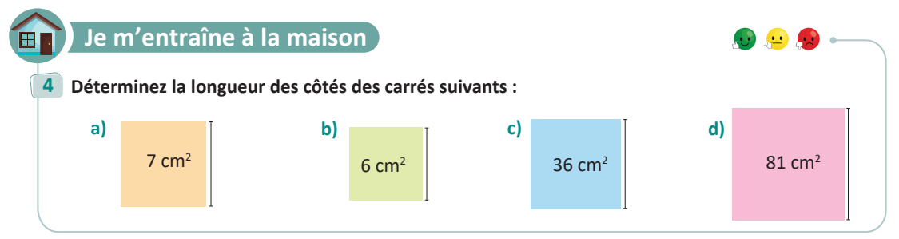
On commence par la correction de l’exercice maison de la séance précédente.
L’enseignant contrôle les réalisations d’un échantillon d’élèves avant de passer à la correction au tableau
Page 11

Slide 9

Activité rituelle
3 min

Slide 10

Complétez
O
L’enseignant donne 30s aux élèves pour réfléchir, puis invite deux ou trois d'entre eux à répondre.
Complétez:
${(−2)}^{3}$= $……× ……× ……= …$

Slide 11




Voici la bonne réponse :
O
L’enseignant affiche et explique la réponse.
$$(−2)$$
${(−2)}^{3}$= $……× ……× ……= …$
$$(−2)$$
$$(−2)$$
$$−8$$

Slide 12
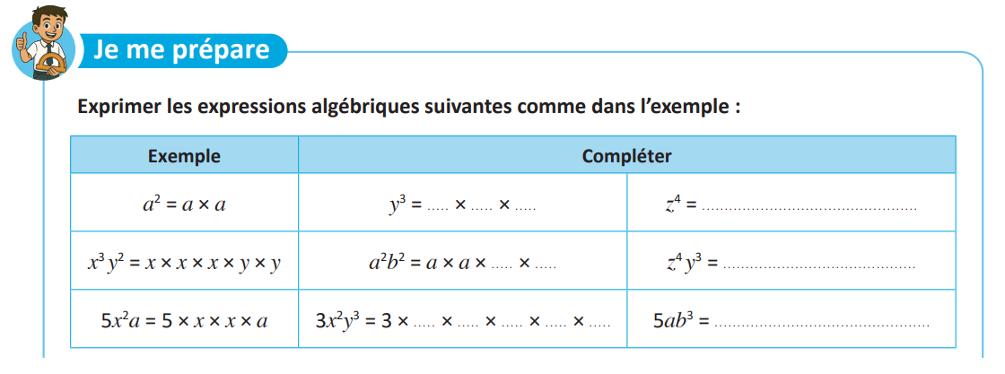
Exprimer les expressions algébriques suivantes comme dans l’exemple?
O
L’enseignant donne 30s aux élèves pour réfléchir, puis invite deux ou trois d'entre eux à répondre.

Slide 13




Voici la réponse :
O
L’enseignant affiche et explique les réponses.
$$y$$
$$y$$
$$y$$
$$z×z×z×z$$

Slide 14
Exprimer les expressions algébriques suivantes comme dans l’exemple?
O
L’enseignant donne 30s aux élèves pour réfléchir, puis invite deux ou trois d'entre eux à répondre.

Slide 15



Voici la bonne réponse :
O
L’enseignant affiche et explique les réponses.
$$b$$
$$b$$
$$z×z×z×z×y×y×y$$

Slide 16
Exprimer les expressions algébriques suivantes comme dans l’exemple?
O
L’enseignant donne 30s aux élèves pour réfléchir, puis invite deux ou trois d'entre eux à répondre.

Slide 17






Voici la bonne réponse :
O
L’enseignant affiche et explique les réponses.
$$x$$
$$x$$
$$y$$
$$y$$
$$y$$
$$5×a×b×b×b$$

Slide 18

Déclaration de l’objectif
de la séance
1 à 2 min

Slide 19
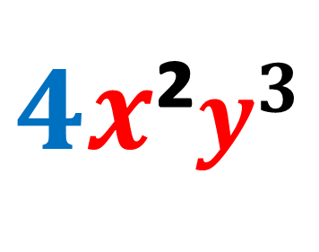
Que représente le “4”, que représentent le “𝑥” et le “𝑦” ?
O
L’enseignant donne 30s aux élèves pour réfléchir, puis invite deux ou trois d'entre eux à répondre.
?
$4x$²$y^{3}$
?
?

Slide 20
A la fin de cette séance, vous serez capables de :
O
L’enseignant déclare l’objectif.
Identifier les éléments d’un monôme

Slide 21
A la fin de cette séance, vous serez capables d’identifier les éléments d’un monôme comme : $4x^{2}y3$
O
?
$4x$²$y^{3}$
?
?

Slide 22



Tâche principale
15 min

Slide 23
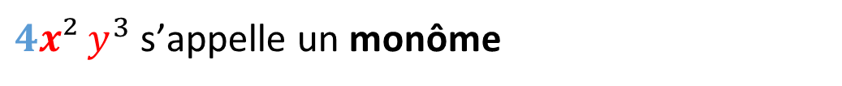
Voici la signification d’un monôme.
M
L’enseignant incite les élèves à suivre.
$4x² y^{3}$est une expression algébrique à un seul terme.
$4x² y^{3}$s’appelle un monôme
Un monôme est une expression algébrique à un seul terme.

Slide 24
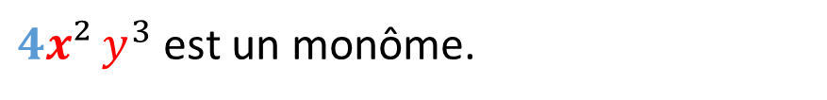
Voici les éléments du monôme $4x² y^{3}$.
M
L’enseignant rappelle pourquoi c’est un monôme et identifie ses éléments
$4x² y^{3}$est un monôme.
$x$ et $y$ sont les variables de ce monôme
$2+3=5$ est le degré de ce monôme
$4$ est le coefficient de ce monôme
Le degré du monôme est la somme des exposants de ses variables : 2 + 3 = 5

Slide 25



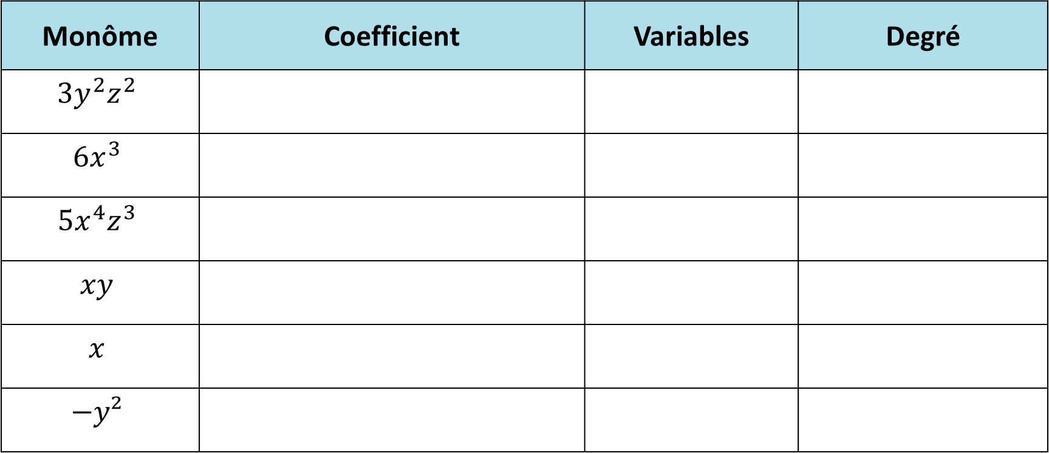















J’étudie l’exemple.
M
L’enseignant incite les élèves à suivre.
Monôme | Coefficient | Variables | Degré
$$3y^{2}z^{2}$$
$$6x^{3}$$
$$5x^{4}z^{3}$$
$$xy$$
$$x$$
$$−y²$$
$$3$$
$$y et z$$
$$2+2 = 4$$
$$6$$
$$x$$
$$3$$
$$5$$
$$x et z$$
$$4 + 3 = 7$$
$$1$$
$$x et y$$
$$1+1=2$$
$$1$$
$$x$$
$$1$$
$$−1$$
$$y$$
$$2$$

Slide 26

Compléter
VdC
L'enseignant choisit au hasard deux élèves pour justifier oralement leurs réponses.
Complétez:
$5y^{2}z^{2}$ est un ……………………………..

Slide 27
$Voici la réponse$.
VdC
L'enseignant explique pourquoi.
monôme
$5y^{2}z^{2}$ est un ……………………………..

Slide 28
Complétez
VdC
L'enseignant choisit au hasard deux élèves pour justifier oralement leurs réponses.
Complétez:
Le coefficient du monôme $5y^{2}z^{2}$ est …………

Slide 29

$$Voici la réponse$$
VdC
L'enseignant explique pourquoi.
$$5$$
Le coefficient du monôme $5y^{2}z^{2}$ est …………

Slide 30
Complétez
VdC
L'enseignant choisit au hasard deux élèves pour justifier oralement leurs réponses.
Complétez:
Les variables du monôme $5y^{2}z^{2}$ sont …………

Slide 31

$Voici la réponse$.
VdC
L'enseignant explique pourquoi.
$$y et z$$
Les variables du monôme $5y^{2}z^{2}$ sont …………

Slide 32
Complétez
VdC
L'enseignant choisit au hasard deux élèves pour justifier oralement leurs réponses.
Complétez:
Le degré du monôme $5y^{2}z^{2}$ est …………

Slide 33

$Voici la réponse$.
VdC
L'enseignant explique pourquoi.
$$2+2=4$$
Le degré du monôme $5y^{2}z^{2}$ est …………

Slide 34
Pratique en binôme
10 min

Slide 35

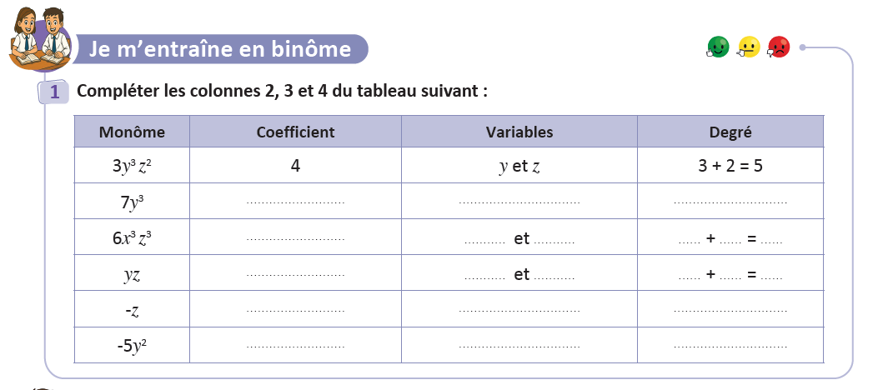
Travaillez individuellement puis discutez en binômes vos réponses.
L'enseignant accorde 2 min au travail individuel puis une minute de discussion. Il circule pour contrôler et donner des indications en cas de besoin.
Page 13

Slide 36
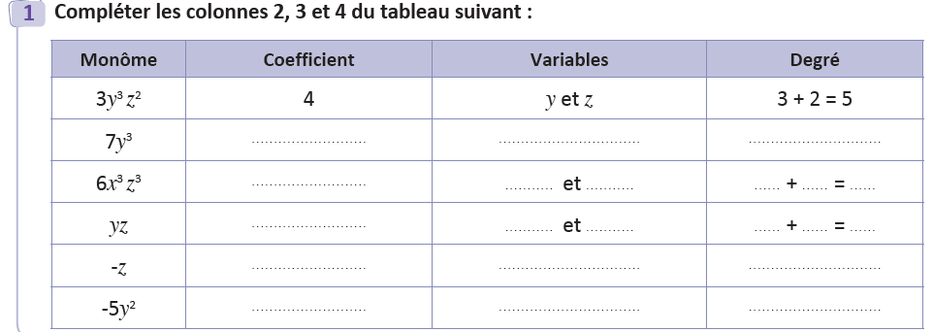





















Prenez la correction sur vos livrets.
L’enseignant explique la réponse et donne 30s aux élèves pour recopier la correction sur les livrets.
$$7$$
$$y$$
$$3$$
$$6$$
$$x$$
$$z$$
$$3$$
$$3$$
$$6$$
$$1$$
$$y$$
$$z$$
$$1$$
$$1$$
$$2$$
$$−1$$
$$z$$
$$1$$
$$−5$$
$$y$$
$$2$$

Slide 37
Pratique autonome :
Travail individuel et défi
20 min

Slide 38
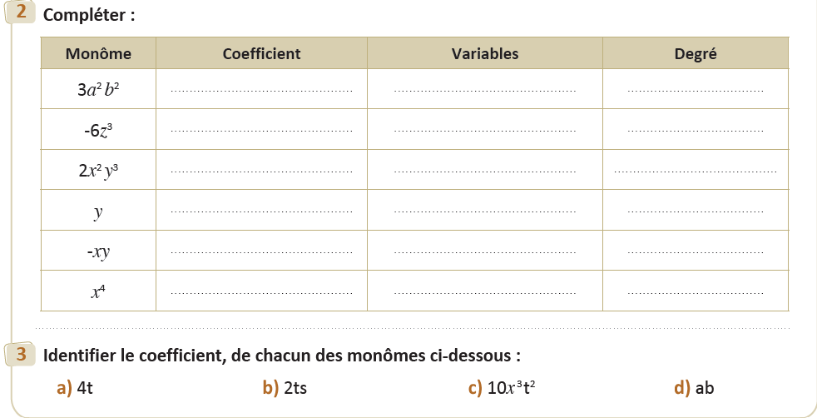
Prenez votre livret et votre crayon, puis répondez individuellement aux exercices. Vous avez 10 min.
PA
L’enseignant vérifie les productions des élèves, donne une aide individuelle en cas de difficulté et oriente les élèves ayant terminé vers le défi.
Page 13

Slide 39

Le temps est terminé. Voyons ensemble la solution des exercices.
PA
L’enseignant accorde 5 min pour donner l’occasion aux élèves de présenter leurs productions et corrige au tableau.
Temps Écoulé

Slide 40

Clôture
3 min

Slide 41
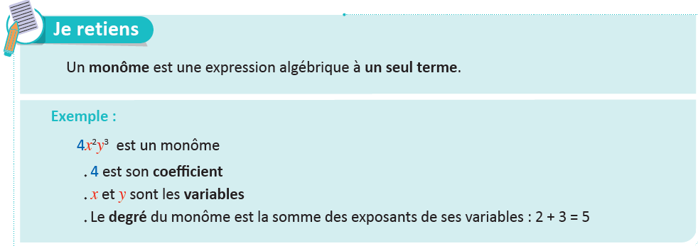
Dans cette séance nous avons appris:
C
L’enseignant donne un rappel de la séance.

Slide 42
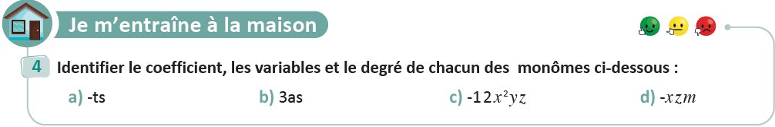
Voici l’exercice à faire à la maison pour la séance prochaine.
C
L’enseignant incite les élèves à faire l’exercice à la maison, puis clôt la séance..

Slide 43

Fin de la séance

